Slide 1
Родительское собрание
«АЗБУКА ЗДОРОВЬЯ»
Подготовили:
воспитатели:
Кутепова Н.В., Колесниченко С.Н.

Slide 6
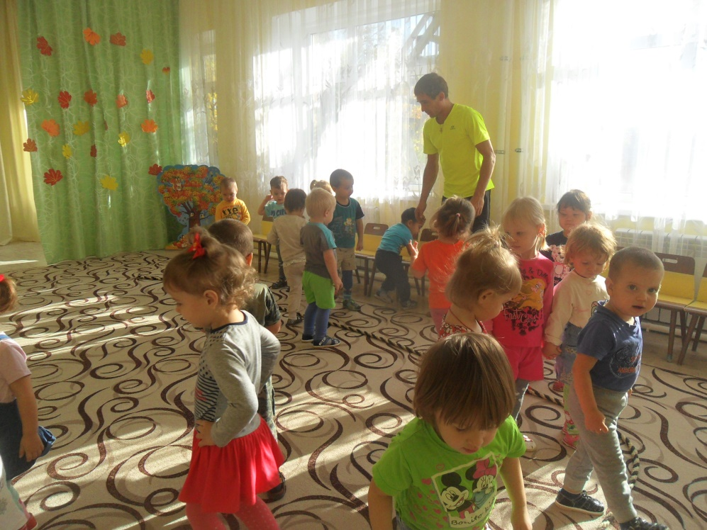
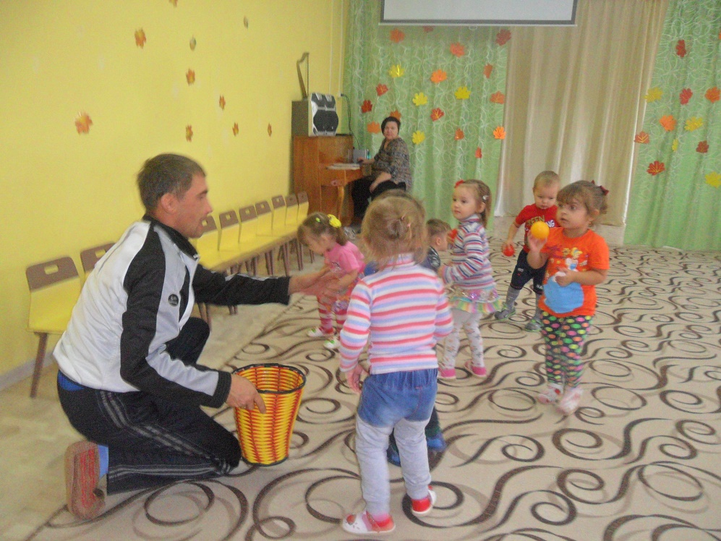

Slide 10
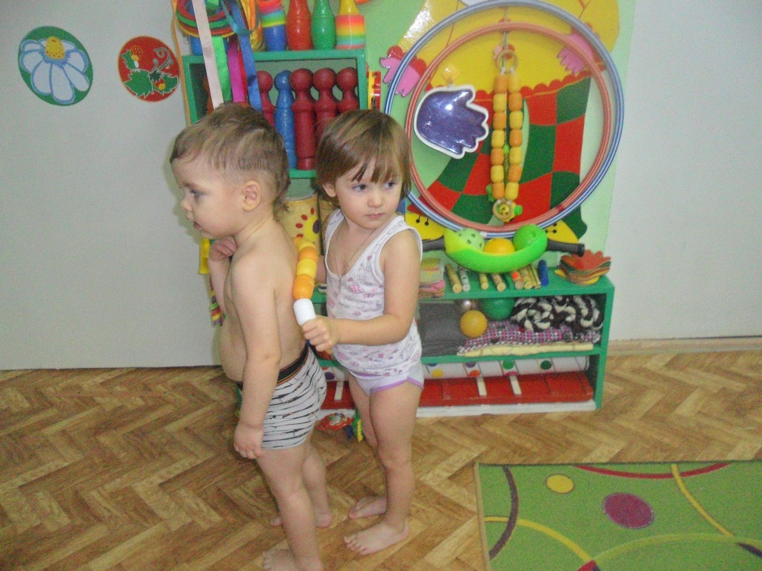
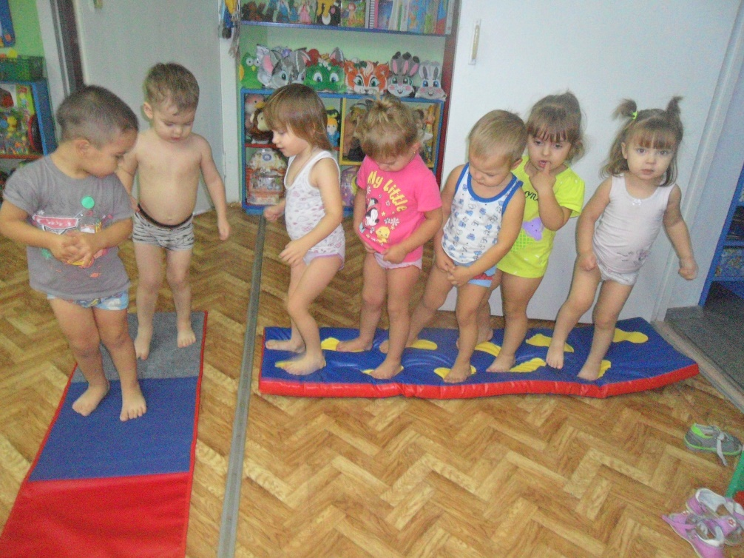

Slide 11
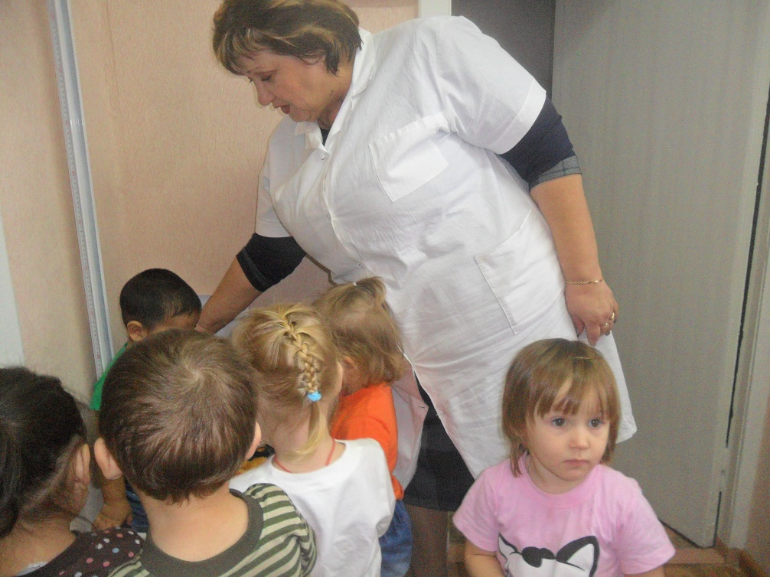

Slide 17
Спасибо за внимание!

